Slide 1
Vue 框架简介

Slide 2
CONTENT
01/
02/
渐进式框架
声明式渲染
03/
04/
常用基础语法
组件通信
05/
06/
07/
状态管理
页面路由
Vue-cli 入门

Slide 3
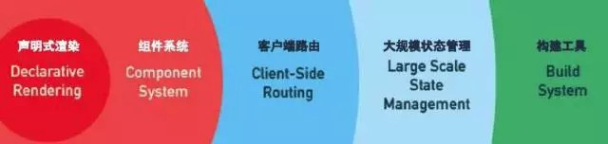
A Progressive Framework 渐进式框架
Vue就可以在简单阅读了文档后，开始构建应用程序。 这就要得益于Vue主张的 渐进式。
就是框架做分层设计，每层都可选，可以单独引入，为不同的业务需求制定灵活的方案。主张最少，不会多做职责以外的事。
Vue设计上包括的解决方案很多，但是使用者完全不需要一上手，就把所有东西全都用上，因为完全没有必要，一般都是根据项目的复杂度，在核心的基础上任意选用其他的部件，不一定要全部整合在一起。

Slide 4
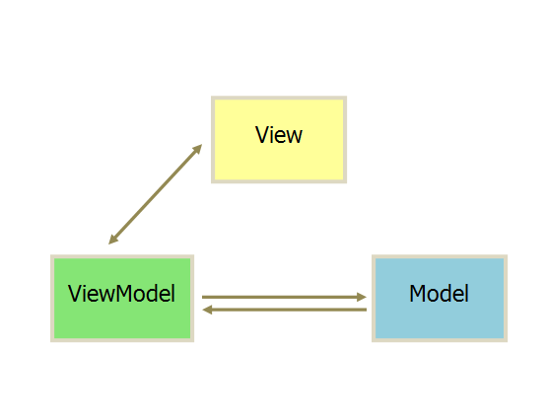
声明式渲染
DOM状态只是数据状态的一个映射，基本所有的框架都已经认同了这个看法，Vue也是主张 数据驱动状态。
采用了双向数据绑定的思想，基本可以分为三层：
1.M(Model,模型层)，负责业务数据相关。
2.V(View,视图层)，视图相关，展示给用户的交互界面，同时捕获用户的操作
3. VM(ViewModel, V与M连接的桥梁，也可以看做控制器)。

Slide 5
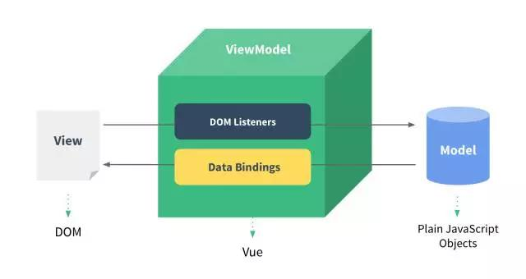
ViewModel 是Vue.js的核心，它是一个Vue实例，作用在某个HTML元素上，一般都是指定 id= app的元素，图中 的DOM listeners 和Data Bindings可以看做两个工具，它们是实现双向数据绑定的关键。
A
从用户(View)角度看，DOM Liisteners利用在相应的元素上添加事件绑定，捕获用户的点击，滑动等手势动作，在事件流中改变对应的Model。比如 常用的 v-model 指令，就是捕获表单元素的input，change等事件，改变相应的绑定值。
B
从Model方向看，Data Bindings则将操作的数据变化，反应到view上。比如通过ajax 从后台获取的数据，可以刷新数据列表，反应到用户界面。这也是实现双向数据绑定的关键。
C

Slide 6
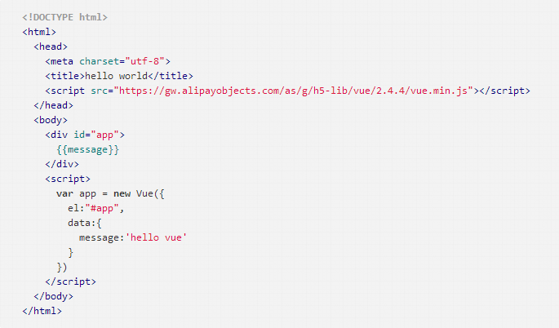
常用基础语法
hello world
这样就简单创建了一个Vue 应用，数据message 和DOM页面产生了关联，类似html模板引擎，把相应的数据渲染到页面中。

Slide 7
指令
指令 (Directives) 是带有 v- 前缀的特殊属性，这些特殊属性可以响应式的作用域DOM,
v-if ，接受Boolean 类型, 比如： <p v-if = "seen">现在你看到我了</p> ，通过seen的真假来插入/移除< p>元素。 这里判断的时候使用 === 全等，seen = “false” 的时候，也会插入
v-bind,响应式的更新HTM属性。完整形式<a v-bind:href="url">...</a> 。 缩写形式<a :href="url">...</a>。 常用于改变dom的style, class ,href ,src 等属性。 动态绑定的属性可以写成 :属性名="属性值"
v-on，绑定点击事件,比如完整形式<a v-on:click="doSomething">...</a>，简写形式 <a @click="doSomething">...</a>, doSomething对应的指向methods里面定义的函数。 注意，除非在需要传递参数的时候，写成 @click = "doSomething($event,args1,args2)",$event代表事件对象，args代表自定义参数

Slide 8

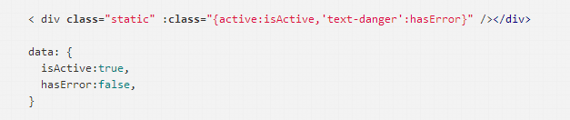

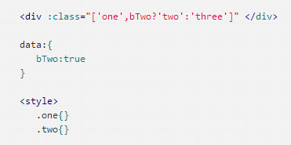

style or class
将v-bind用于class和style时，Vue.js做了专门的增强，表达式结果的类型除了字符串之外，还可以是对象或数组。
直接赋值
对象语法
数组语法

Slide 9
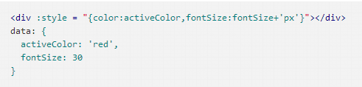

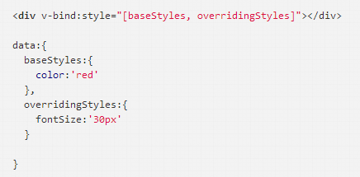

绑定内联样式
将v-bind用于class和style时，Vue.js做了专门的增强，表达式结果的类型除了字符串之外，还可以是对象或数组。
对象语法
数组语法

Slide 10
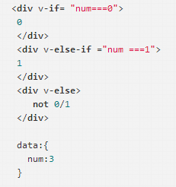

条件渲染
将v-bind用于class和style时，Vue.js做了专门的增强，表达式结果的类型除了字符串之外，还可以是对象或数组。
v-if 同样也是一个指令，添加到一个元素上，对应利用 === 全等判断绑定的值true或false来决定是否渲染里面的节点。
可以与它一起使用的指令有 v-else ,v-else-if,v-else 元素必须紧跟在都有v-if或者v-else-if的元素后面
v-show 根据条件展示元素的选项,简单的切换元素的内联样式display

Slide 11
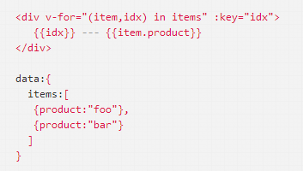
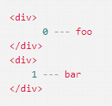
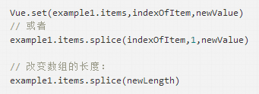
列表渲染
v-for 把一个数组对应为一组元素,推荐给每个列表，添加唯一标识的key值
数组更新检测
包含一组观察数组变异方法，用来触发试图更push(),pop(),shift(),unshift(),splice(),sort(),reverse()
利用索引给数组赋值或者手动修改数组的长度，都不会被检测到更新替代方案：

Slide 12




v-model 表单绑定
使用v-model在表单input或 <textarea>元素上创建双向数据绑定。
这样input输入框中的值就与P标签中的内容绑定了，同样也适用textarea，checkbox,
radio,select等表单。实质上，v-model只是语法糖。
对应的完整形式：
表单数组校验，利用修饰符 .number进行数字校验，是最实用的方法，在v-model上添加number修饰符。

Slide 13
组件通信
。组件可以用来扩展HTML，封装可重用的代码，所有的组件都是Vue的实例。
。命名：
建议遵循W3C规则(小写，并且包含一个短杆)
。组件组合：
使用中最常见的是形成父子组件的关系，组件A在它的模板中使用了组件B,那么他们之间就需要通信。组件间通信的关系可以用下面的图示表明：
概括为： prop 向下传递，事件向上传递。

Slide 14
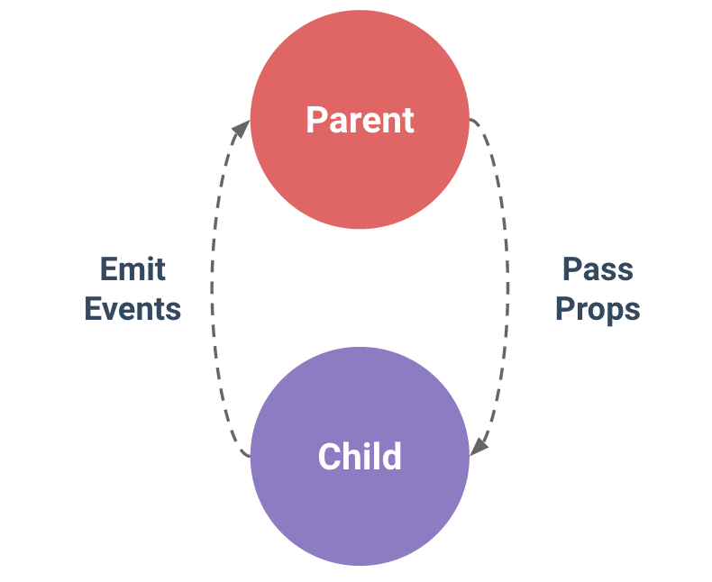
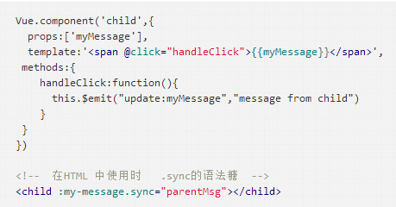
。利用Prop和.sync,进行双向数据通信
父组件的数据要通过Prop才能下发到子组件中。
子组件中prop值改变，是无法反应到父组件中的。在Vue1.x中使用.sync修饰符可以提供双向绑定，但是违背了单向数据流的思想，在2.0中就移除了，但在2.3.0中作为一种语法糖的形式引入了。
点击子组件中的span，就可以改变父组件中prop绑定的parentMsg值。.sync语法也会被扩展成为下图所示。
其中@update:myMessage 就是绑定了自定义事件，回过来看下上面父子通讯的规则 prop向下传递，事件向上传递，也非 常符合。

Slide 15
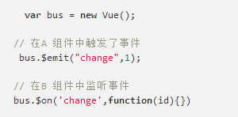
。非父子组件通信
官方推荐使用空的Vue实例作事件总线

Slide 16
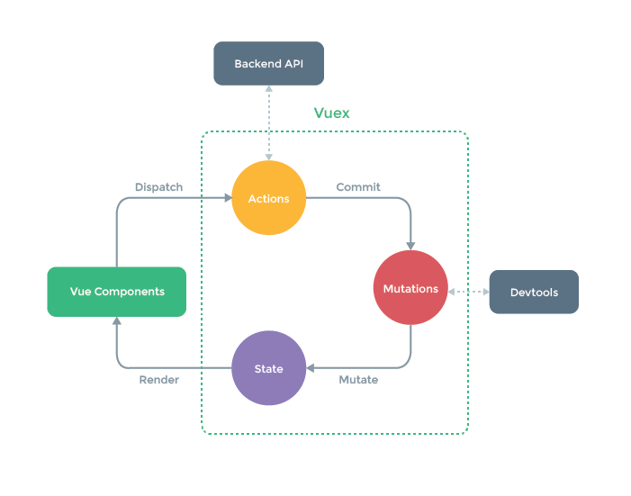
状态管理
组件通信变得复杂时，就要考虑使用全局状态管理，Vue也提供了vuex状态管理库。
Vuex 是一个专门为Vue.js应用程序开发的状态管理模式。它采用集中式存储管理应用的所有组件的状态，并以相应的规则保证状态以一种可预测的方式发生变化。
当然，使用Vuex并不是首选，只有在构建中大型单页面应用时，考虑到全局的状态管理，自然就会想到Vuex。
下面这张图，表示状态管理“单向数据流”的理念。

Slide 17

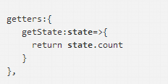

核心概念包括（简单计数器为例）：
。state: 作为单一状态树，唯一的数据源，并且每个应用仅仅包含一个store实例，一般通过计算属性获取某个状态
。getter: 相当于store的计算属性，数据源发生变化时，返回经过处理后的值，
。mutation: 类似于事件，对应的回调函数到状态进行处理，必须通过store.commit的方式手动触发

Slide 18
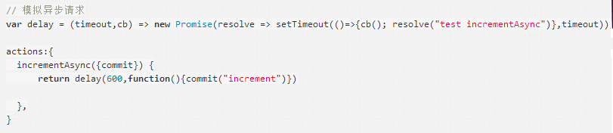
。actions: 利用commit提交mutation,可以执行异步操作，通过 store.dispatch方式触发获取某个状态
。module:
当store对象比较庞大的时候，可以考虑将store分隔成模板。每个模块拥有自己的state、mutation、action、getter。很少情况下使用

Slide 19
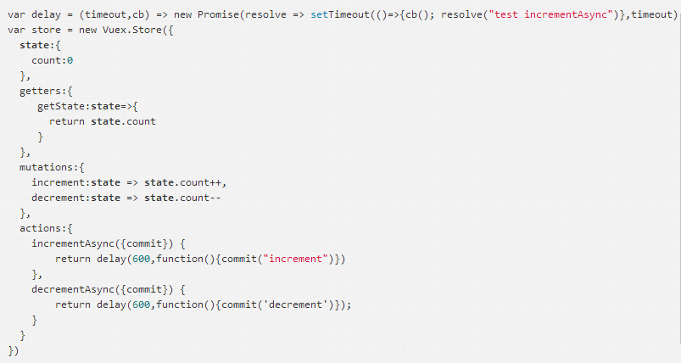

把所有部分组合起来，就构成一个简单的计数器：
然后组件中触发actions,就可以

Slide 20


页面路由
使用Vue.js创建单页面应用，就可以使用vue-router,目前版本是3.0.1，把组件映射到对应的路由，通过改变url来渲染不同的页面
vue-router 默认hash模式，每次url只会改变#后面对应的值，页面就不会重新加载，并且也不需要服务器端作任何配置。
如果使用路由的history模式，url就会正常http://yoursite.com/user/id，只需要添加配置mode:'history',同时需要后端配置，不然页面重新刷新，会匹配不到任何资源。
基础概念：
< router-link> 使用router-link 组件导航，通过传入to属性指定链接，相当于原生的a 标签。
<router-view> 路由出口，路由匹配到的组件将渲染在这里

Slide 21


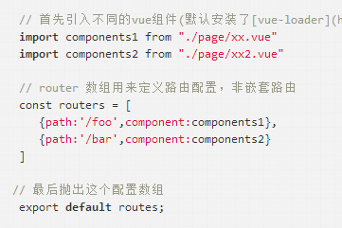
。可以在上面添加一些过渡效果
。初始化路由配置;
如果使用vue-cli脚手架构造项目，在init的时候，会出现选项提示用户安装路由
确认后，自动生成`src/router.js`文件，相关路由配置文件就可以写在里面。

Slide 22

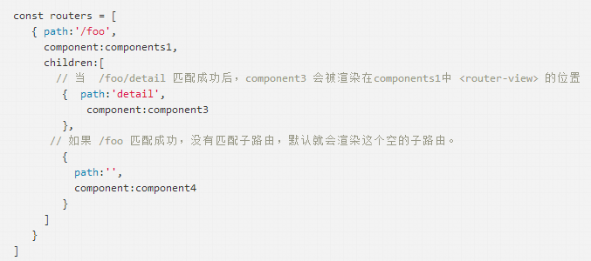
。注入到router配置参数里面
。存在嵌套路由的时候，需要使用 children配置,比如上面的components1组件内部包含自己的嵌套<router-view>,就可以使用嵌套路由。
。router 实例方法： 在Vue实例内部，可以通过this.$router获取实例对象，
。router.push({path:'/user',params:{id:'123'}}) 跳转
。router.replace(),与上面相同，不会添加新的记录

Slide 23
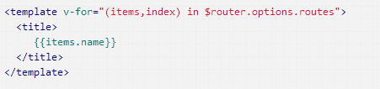
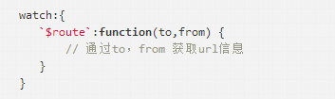
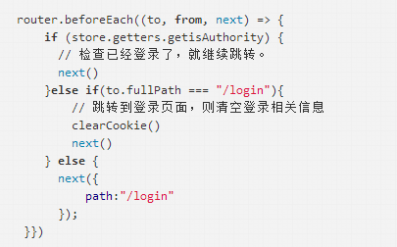
。router.go(-1),表示在路由记录中前进或者后退多少步。
。在html <template></template>中，可以通过 {{$route}},获取路由配置的相关信息，从而渲染 DOM。比如： 可以将路由配置信息与页面导航栏对应，列表渲染出导航栏，
。在watch方法中监听$route，可以动态配置组件,不同url复用同一组件
。导航守卫(路由钩子)
通过注册一个全局路由钩子函数，在初始化const router = new VueRouter({})的时候，定义router.beforeEach((to,from,next)=> {...}),在每次进入目标路由之前触发。配合Vuex可以非常方便的进行权限管理

Slide 24

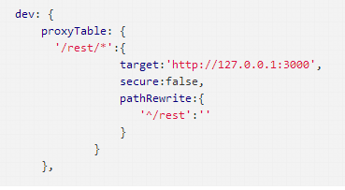
Vue-cli入门
Vue 提供一个官方命令行工具,可用于快速搭建大型单页面应用，目前已经发布到了V3.0.0-alpha.5
基础配置：
1.修改开发环境下port，`/config/index.js`文件中, 手动修改 `module.exports = { dev:{ port :8080}}`
2.配置代理, `/config/index.js`目录下,(以代理3000端口上数据请求为例)
3.生产环境关闭sourcemap,`/config/index.js`目录下,build:{} 中的`productionSourceMap`改为false

Slide 25
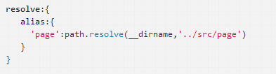


4.配置路径别名(alias),通常在项目中会看到诸如这样的 import Cookie from "@/util/cookie.js"的引入,@就是vue-cli中默认设置的alias
在 /build/webpack.base.conf.js/文件中,resolve对象下添加属性，指向对应的路径
5.区分不同环境
。通过process.env.NODE_ENV值区分,在 `/build/webpack.dev.conf.js` 和 `/build/webpack.prod.conf.js`中，通过
创建了编译时可以配置的全局常量,用来区分开发/发布/测试环境，env对应的值，可以在/config/目录下的，*.dev.js文件下配置的。然后，在其它业务代码里面，直接使用这个全局变量，比如在 main.js里面：

Slide 26

。通过命令行区分不同环境
同样使用上面的方法，添加一个全局变量，不同的是从命令行中获取参数。
比如，打包时还区分 发布环境 和 预发环境，就可以修改如下，
在命令行中打包时，可以使用 npm run build --env sit,在业务代码中，通过全局变量VERSION,同样可以区分不同环境。

Slide 27
THANK

